Slide 1







Медицина в
Тамбовской области
Тема № 27
Региональный компонент для обучающихся 10-11 классов
#Тамбовскаяобласть

Slide 2

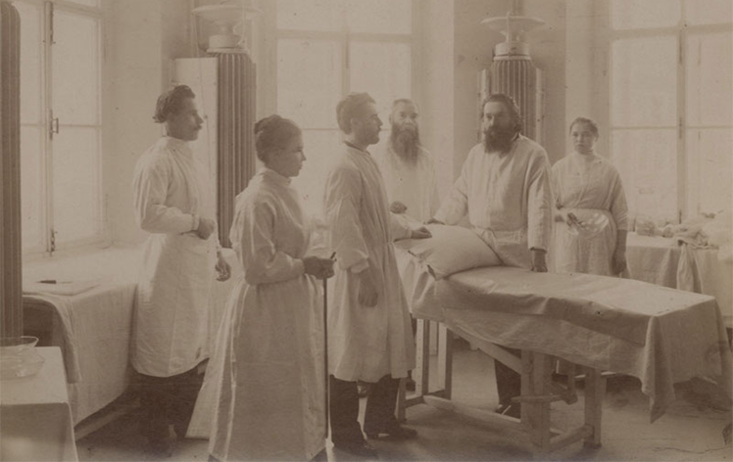
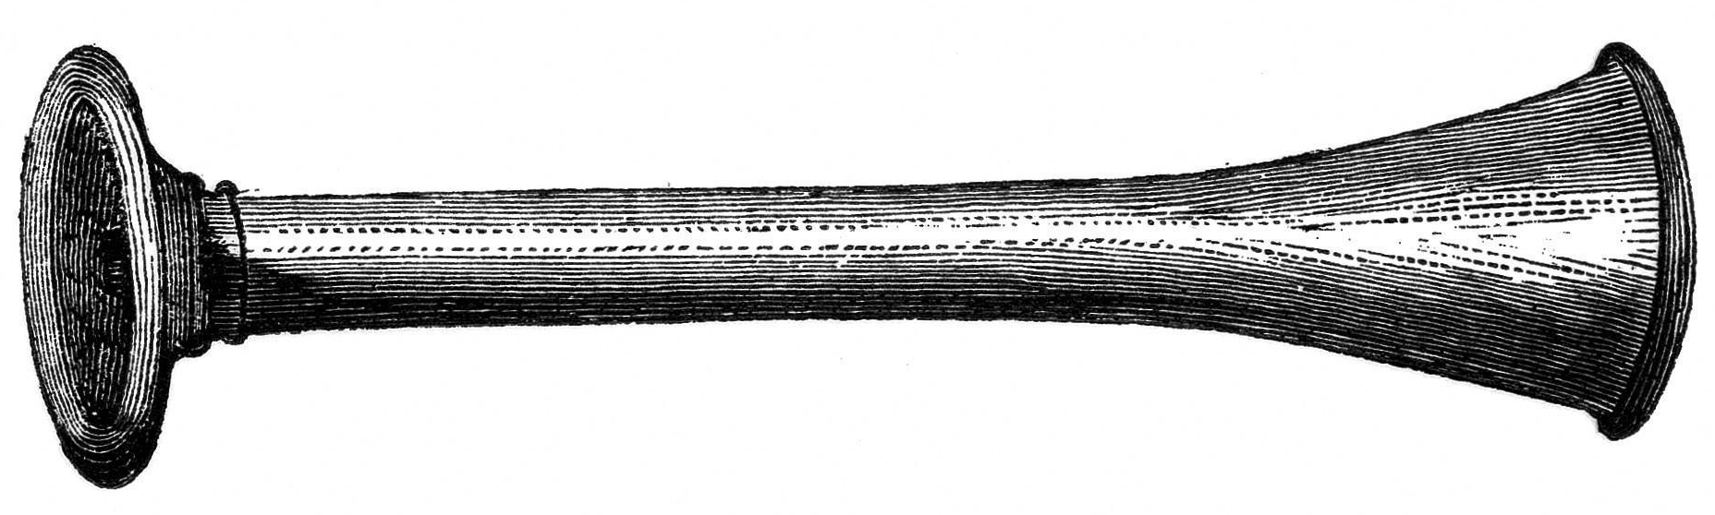
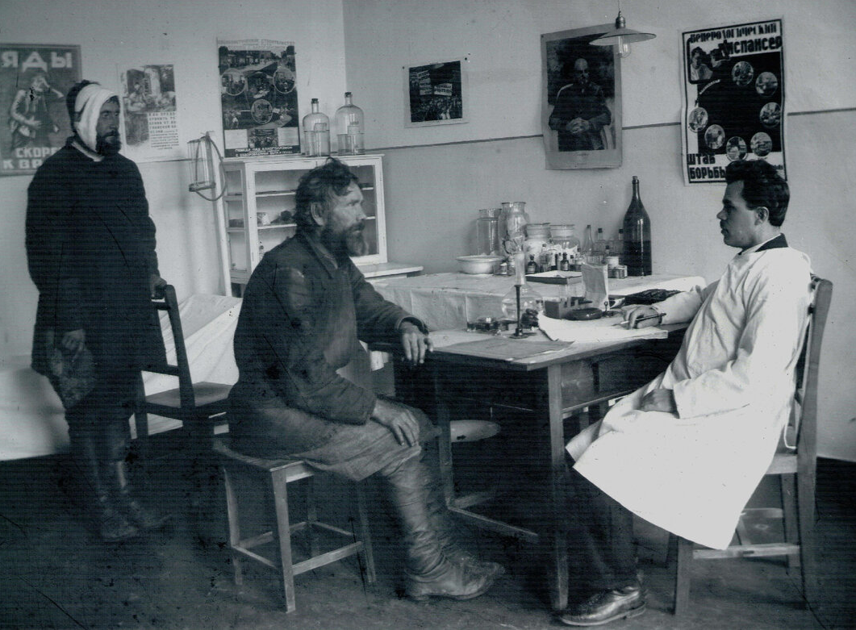
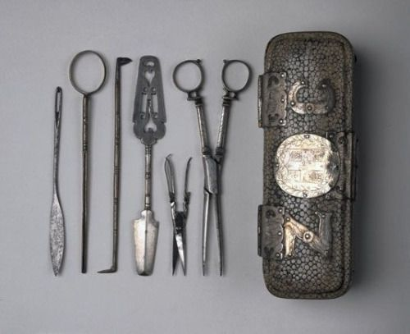
Медицина на рубеже 19-20 вв

Slide 3

Видеоролик № 1

Slide 4
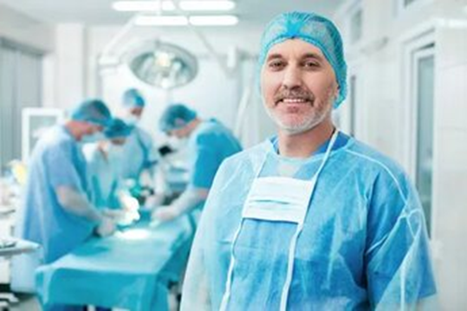
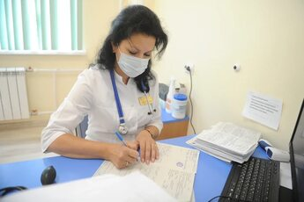
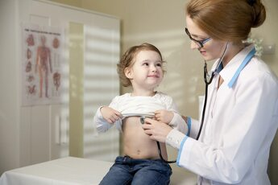
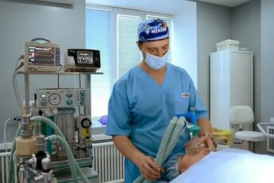
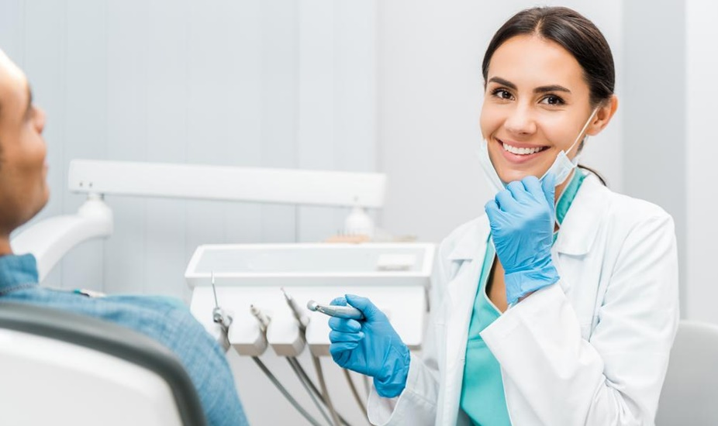
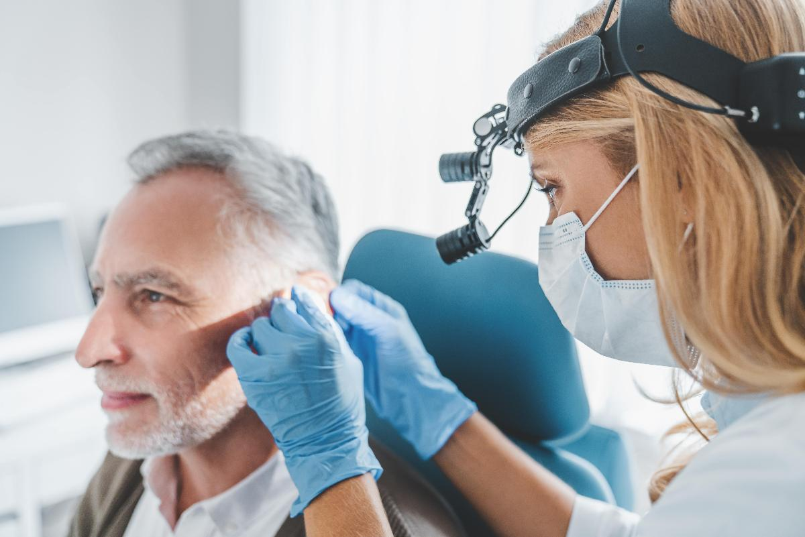
Здравоохранение.

Slide 5
Видеоролик № 2

Slide 6
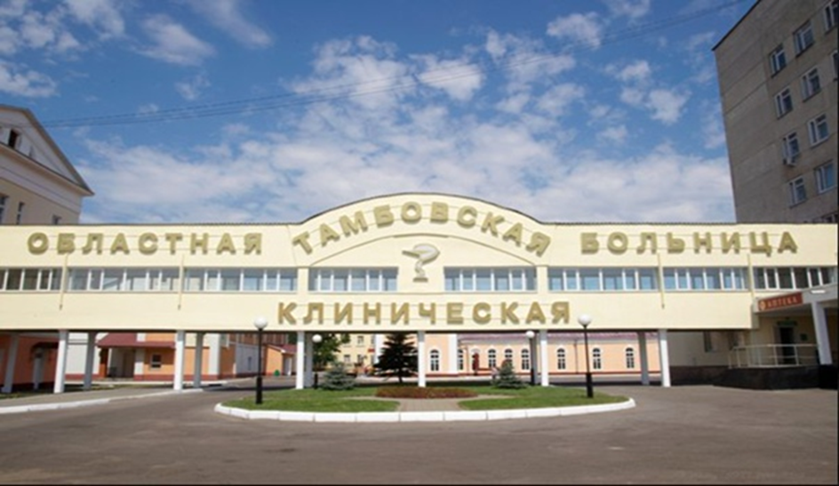
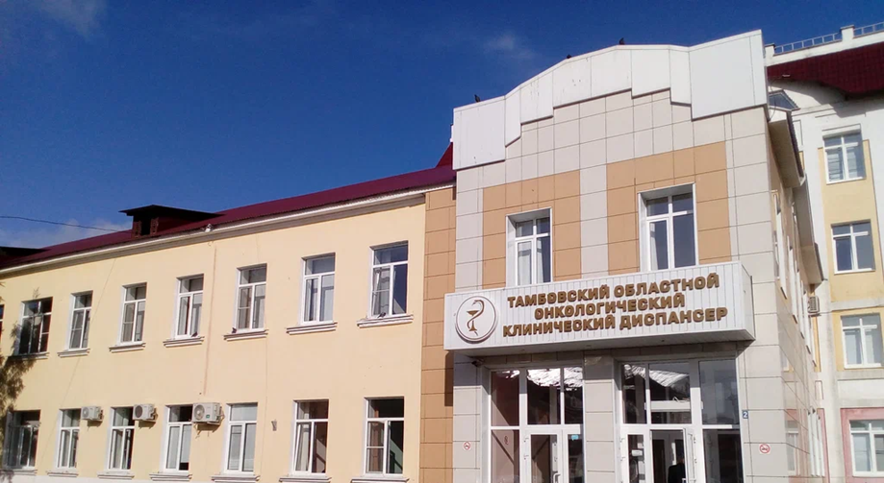
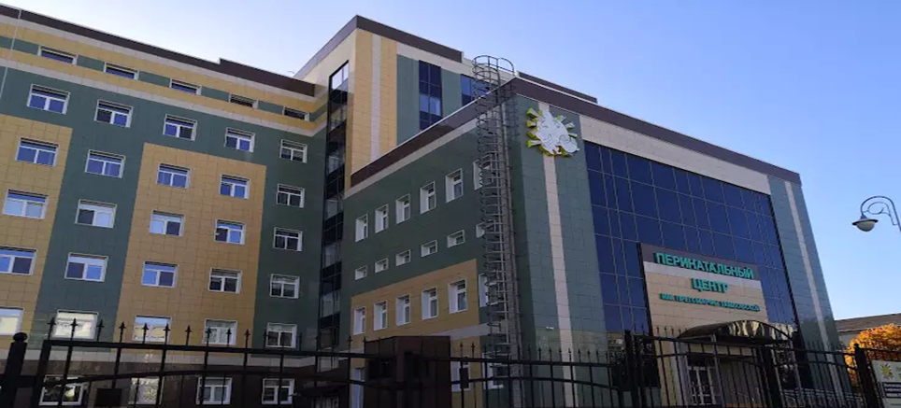
Флагманы тамбовского здравоохранения

Slide 7
Видеоролик № 3

Slide 8
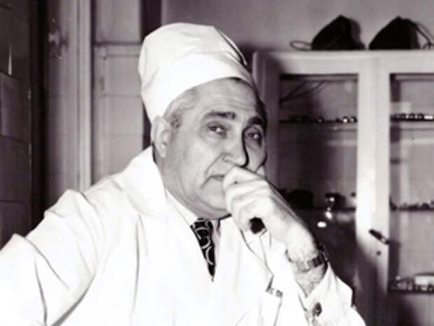
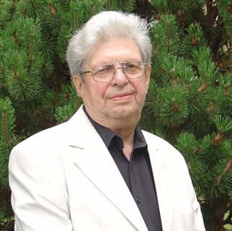
Вклад тамбовских врачей в развитие медицины неоценим и продолжает оказывать влияние на современное здравоохранение региона. Их опыт и достижения служат примером для новых поколений медицинских работников.
Иван Семёнович Долгушин
Хирург-новатор: первым в Тамбове внедрил лапароскопический метод обследования органов брюшной полости. Один из первых начал оперировать на желчных путях. Внедрил реконструктивные операции при язвенной болезни. Разработал методы органосохраняющих операций.
Создал хирургическую службу в городской больнице №3. Под его руководством выполнено более 35 тысяч операций. Лично провел более 10 тысяч операций. Подготовил около 50 молодых хирургов. Опубликовал множество статей в медицинских изданиях. Выступал на международных медицинских форумах
Яков Иосифович Фарбер
Возглавлял 2-ю городскую больницу им. Архиепископа Луки более 30 лет. Создал современную структуру медицинского учреждения. Построил новые корпуса больницы. Организовал специализированные отделения. Создал бригады быстрого реагирования.
Открыл Музей истории медицины Тамбовской области. Учредил памятник хирургу В.Ф. Войно-Ясенецкому. Автор множества научно-популярных публикаций.

Slide 9
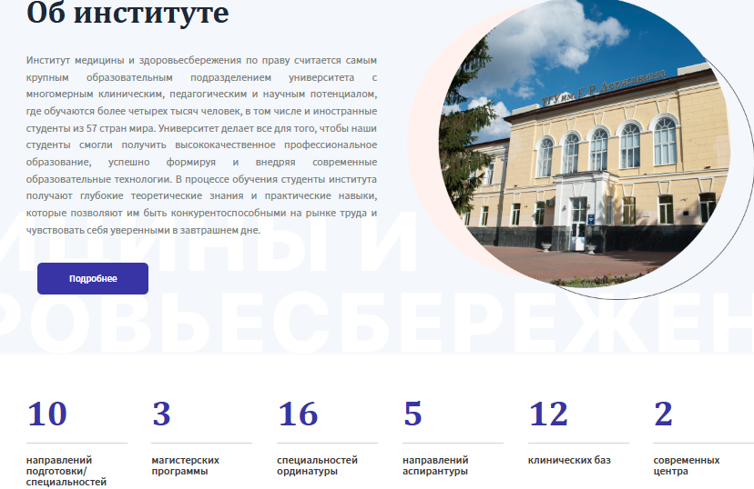
Университет имени Г.Р. Державина

Slide 10
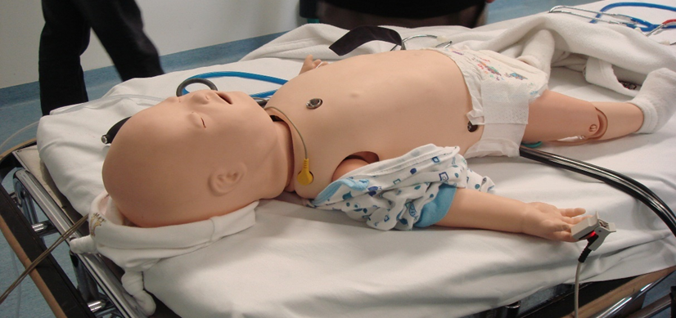
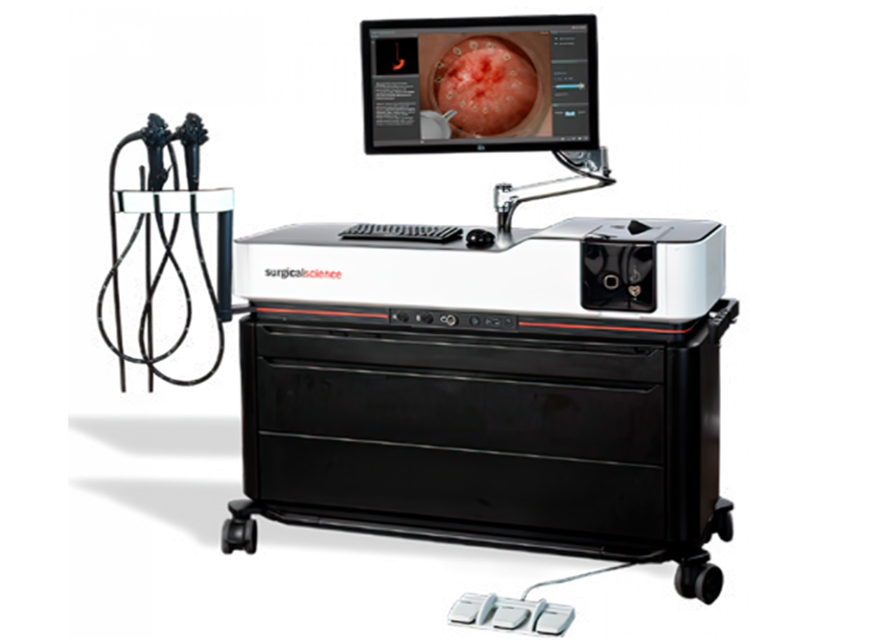
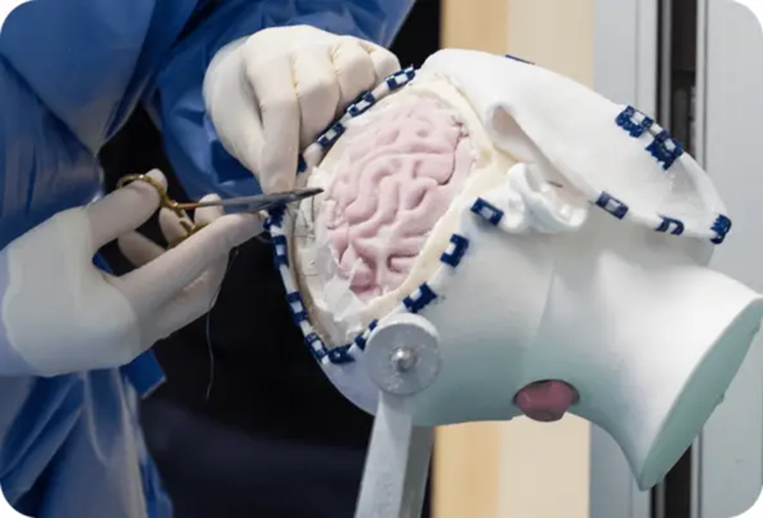
Университет имени Г.Р. Державина

Slide 11

Инженер биотехнических систем и технологий, профиль инженерное дело в медико-биологической практике.
Инженер по медицинскому оборудованию.
Специалист по техногенной безопасности.
Специалист по защите в ЧС.
IT-специалист в медицине.
Создают «Умные» имплантаты и биосовместимые материалы.
Создают высокочувствительные биосенсоры.
Создают технику для реабилитации.
Разрабатывают экзоскелеты и тренажеры с биологической обратной связью.
Технический университет

Slide 12
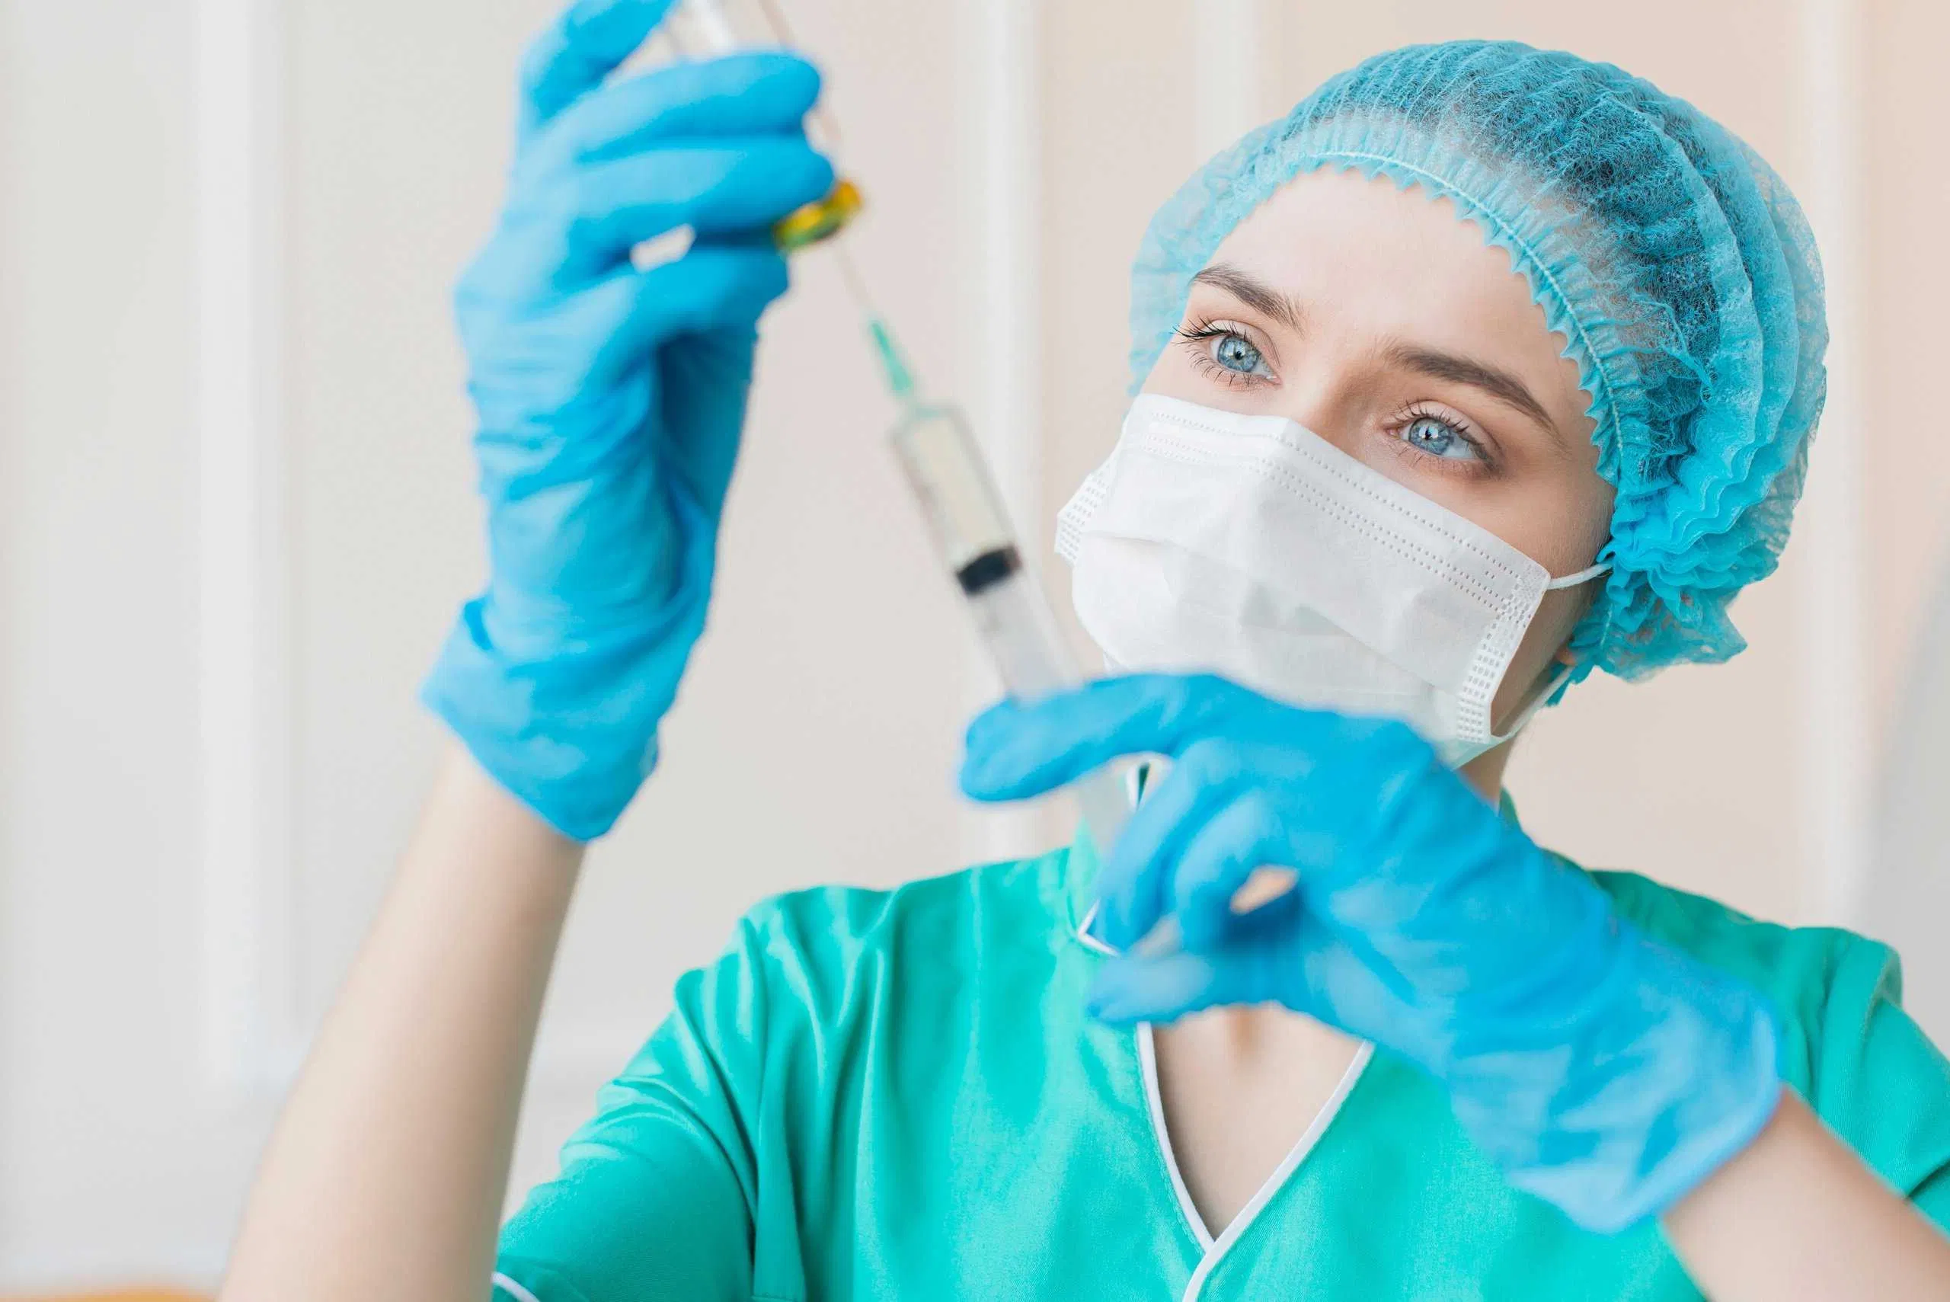
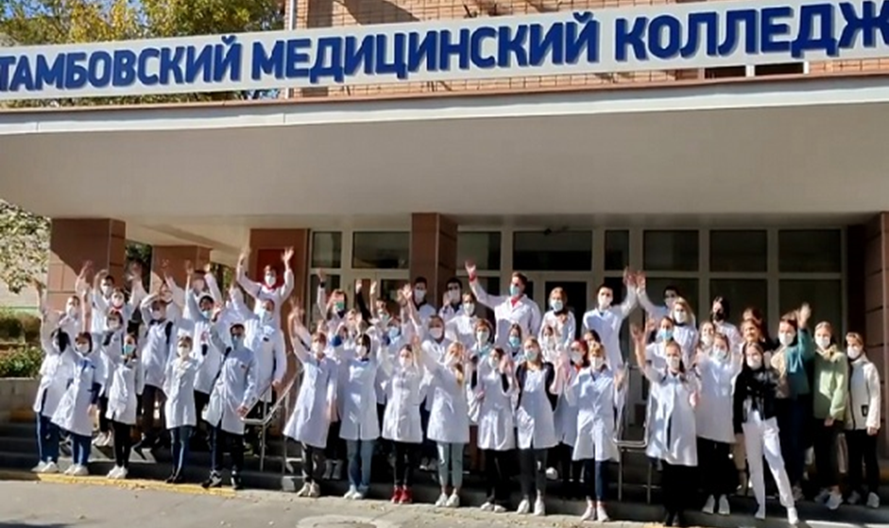
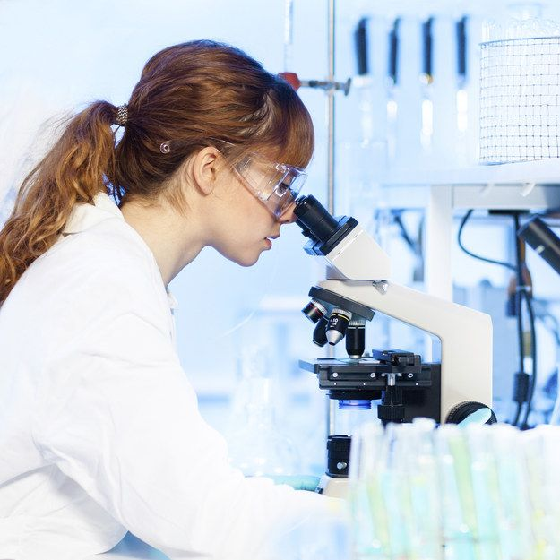
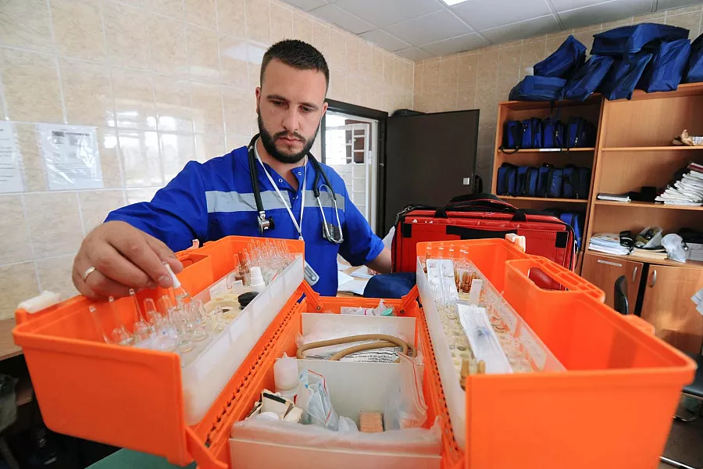
Медицинский колледж

Slide 13

Составляющие здорового образа жизни

Slide 14
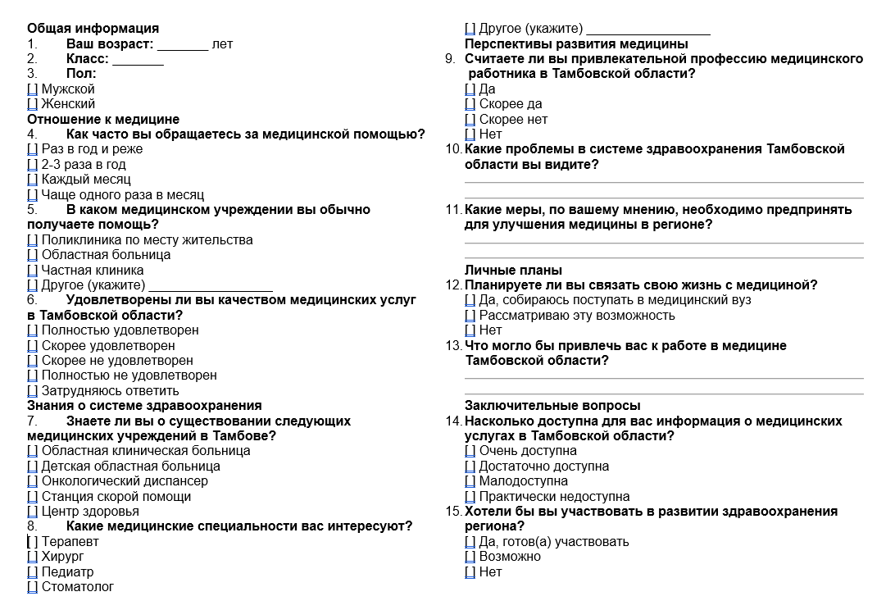
Опрос по теме «Здравоохранение в Тамбовской области»

Slide 15
Постразговор:
Изучите возможности получения высшего образования на медицинском факультете Института медицины и здоровьесбережения ТГУ имени Г.Р. Державина
(приложение № 1).
2. Изучите информацию о возможностях целевого направления в медицинскую сферу (приложение № 2).
3. Запишите видеоинтервью с медицинским работником и разместите в социальных сетях школы.

